Slide 1
Семинар 1
QIODevice
Сериализация данных
QFile

Slide 2
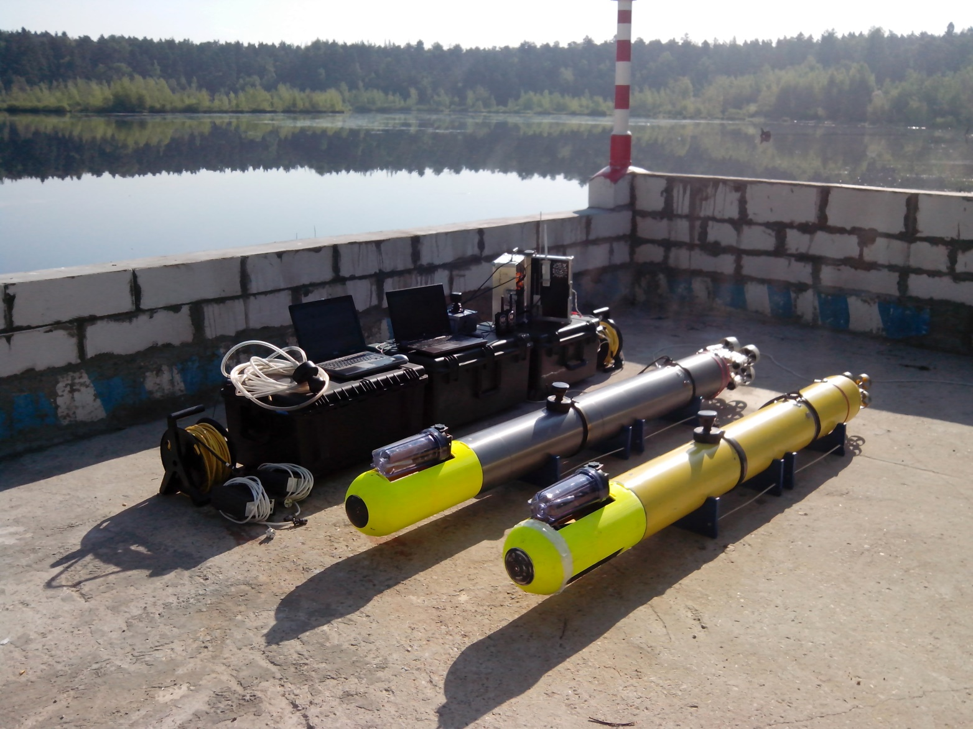
Отработка ПО подводной системы
Этапы отработки ПО:
1. Отработка алгоритмов на моделях и имитаторах подсистем НПА;
2. Полунатурная отработка ПО;
3. Натурная отработка подводной системы.

Slide 3
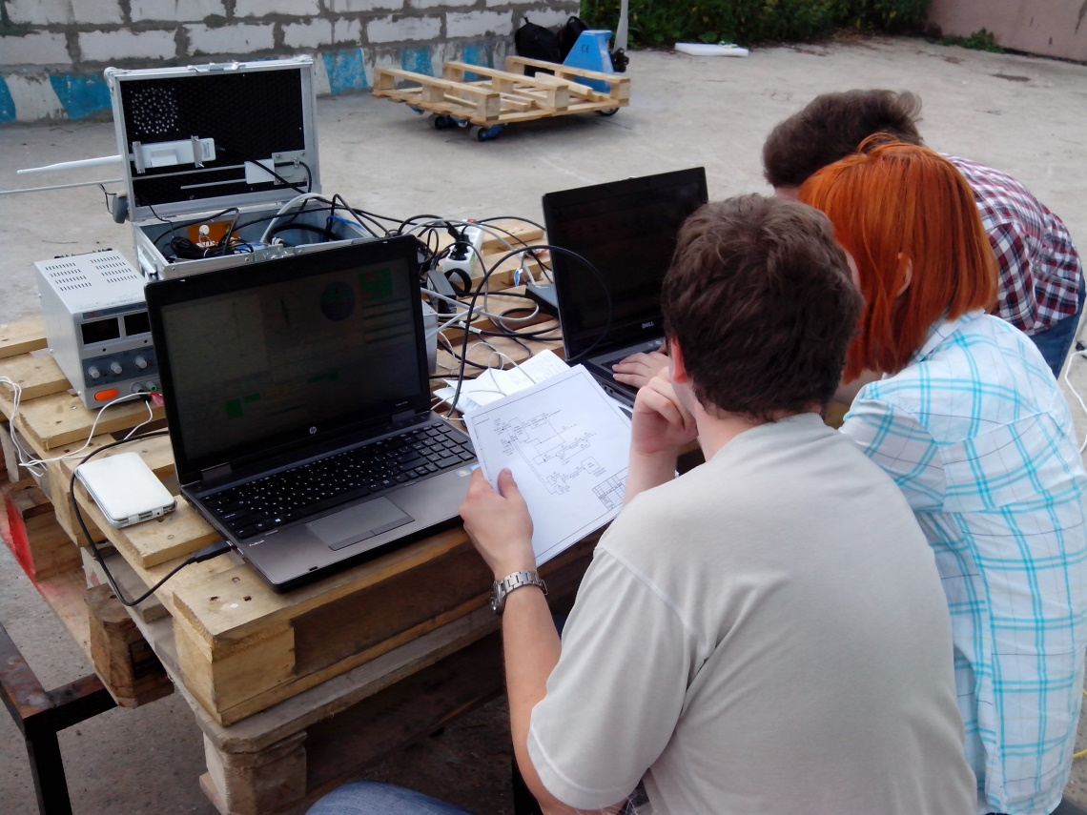
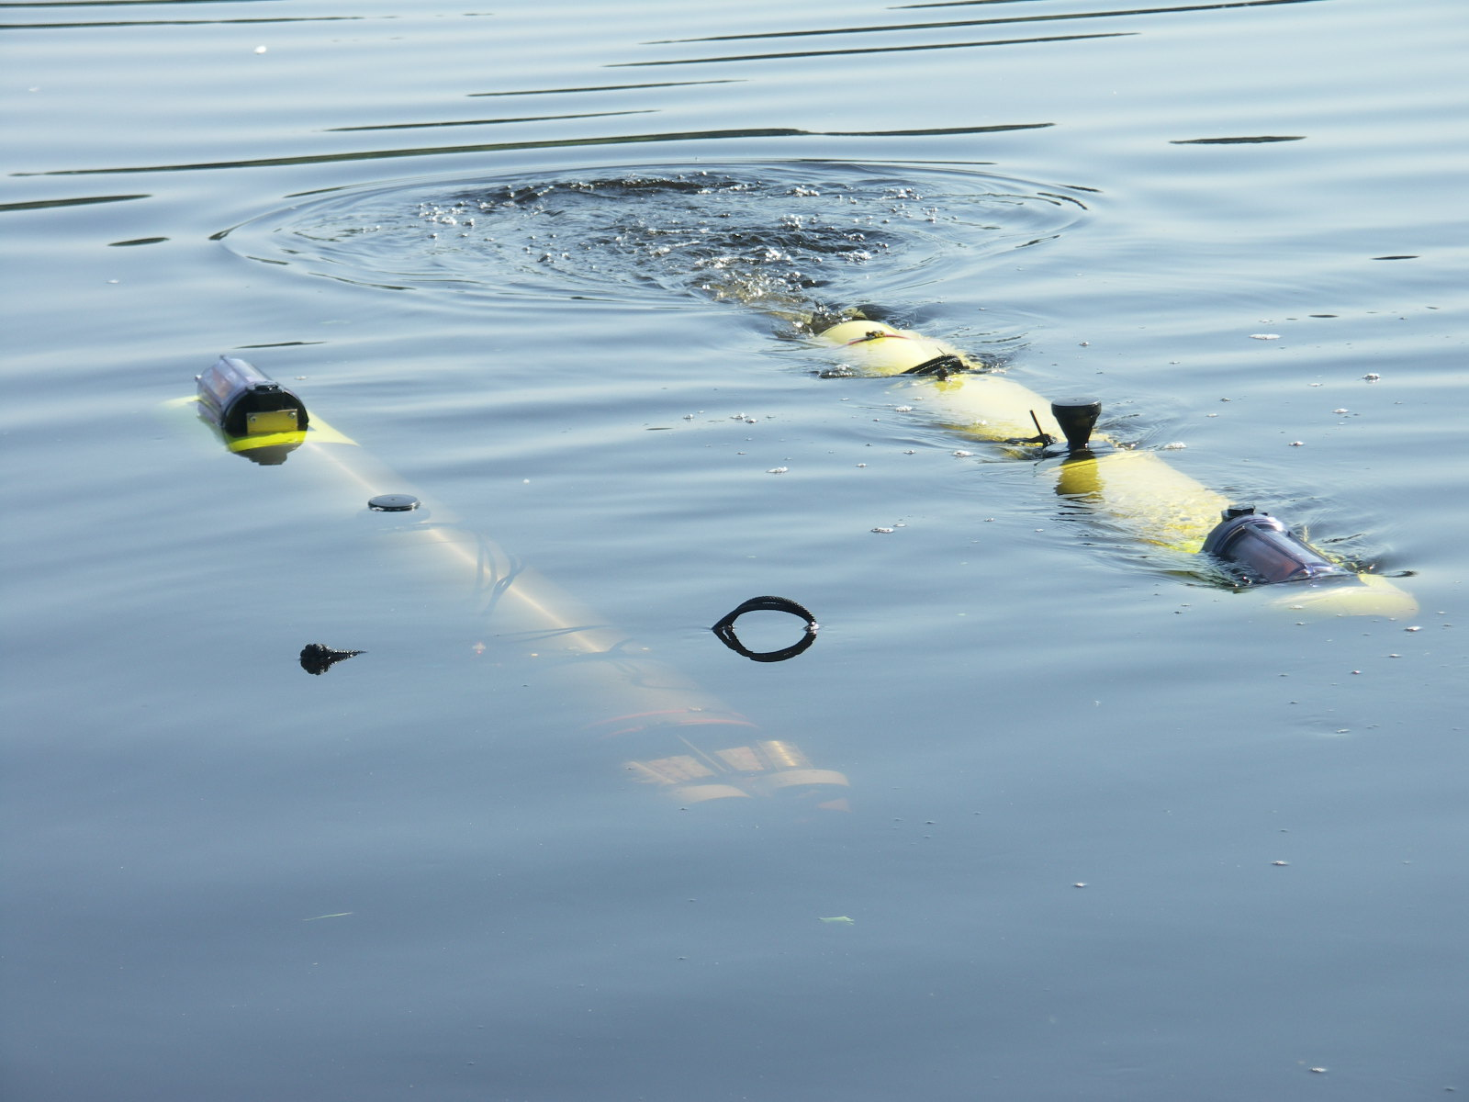
Отработка ПО подводной системы в натурных условиях

Slide 4
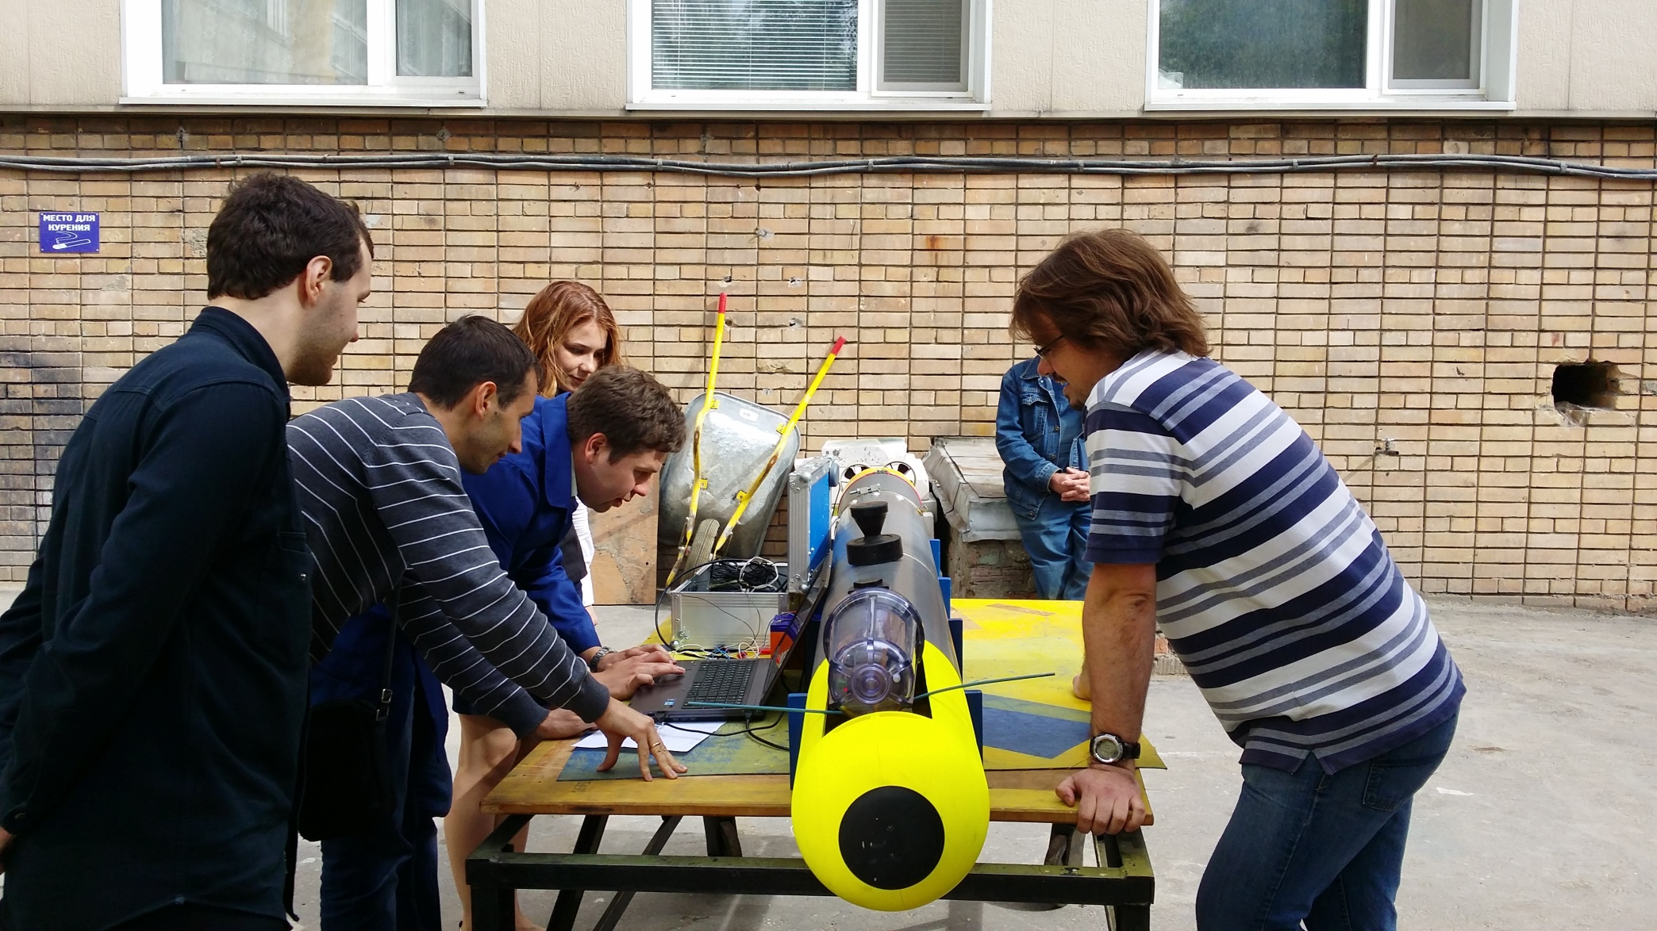
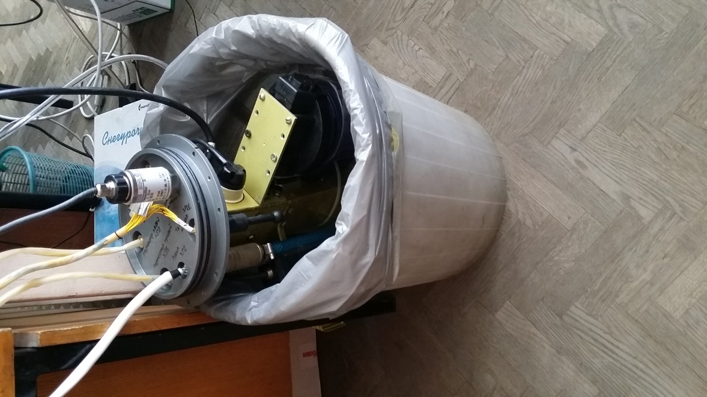
Полунатурная отработка ПО

Slide 5
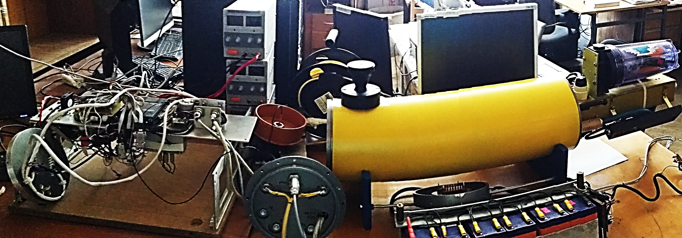
Полунатурная отработка ПО

Slide 6
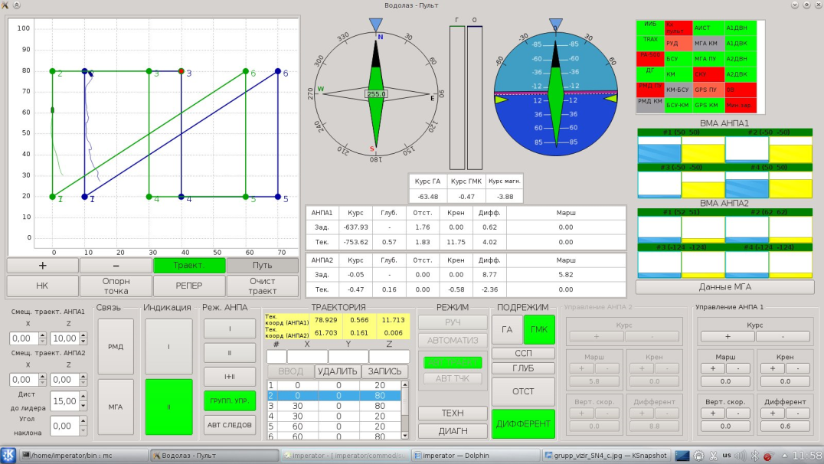
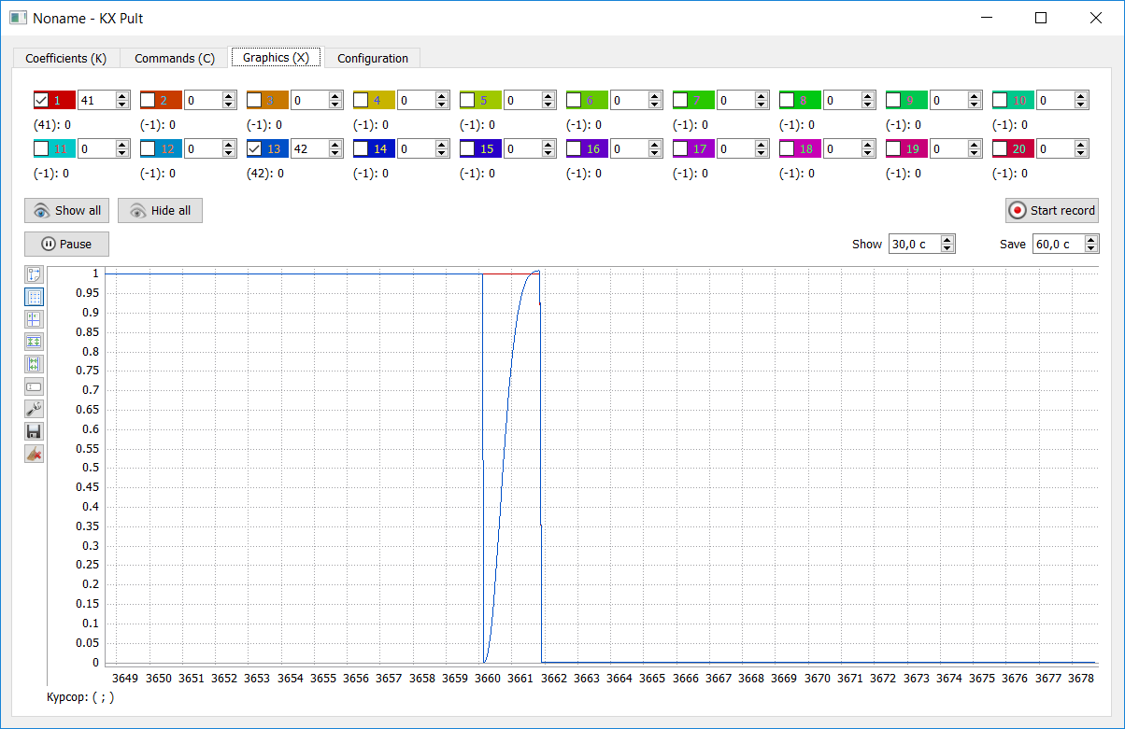
Отработка алгоритмов на моделях и имитаторах
Пульт управления:
ПО ТНПА
(СУ и математическая модель ТНПА)
kx_pult:

Slide 7
Классы Qt для работы с каталогами/файлами
QDir – для работы с каталогами
QFile – для работы с файлами
QFileInfo – для получения файловой информации
QBuffer – для эмуляции файлов в памяти компьютера
QIODevice – абстрактный класс ввода вывода

Slide 8
QIODevice
QIODevice – абстрактный класс, обобщающий устройство ввода/вывода, который содержит виртуальные методы для открытия и закрытия устройства ввода/вывода, а также для чтения и записи блоков данных или отдельных символов.
.
Notes:
Абстрактный класс в объектно-ориентированном программировании — базовый класс, который не предполагает создания экземпляров.
На языке программирования C++ абстрактный класс объявляется включением хотя бы одной чистой виртуальной функции, типа
virtual _сигнатура_функции_ =0;,
которая, как и другие, может быть заменена

Slide 9
Наследники QIODevice
QIODevice
QFile
QBuffer
Qprocess
класс для проведения операций с файлами
QAbstractSocket
класс буфера, который позволяет записывать и считывать данные в массив QByteArray, как будто бы это устройство или файл
базовый класс для сетевой коммуникации посредством сокетов
класс, предоставляющий возможность запуска процессов и организацией обмена между ними

Slide 10
QFile. Этапы работы.
Создание объекта QFile для работы с файлом
Проверка существования файла
Открытие файла
Чтение/запись в файл
Закрытие файла

Slide 11
QFile. Этапы работы.
1. Создание объекта для работы с файлом:
QFile file (“имя_файла”);
или
QFile file;
File.setName (“имя_файла”);
*при указании пути используется «/» вне зависимости от ОС
**если путь к файлу не указан, а указано только имя файла, то путь к файлу относительный и берет отсчет от папки, в которой располагается исполняемый файл проекта.

Slide 12
QFile. Этапы работы.
2. Проверить существует ли нужный вам файл можно статическим методом QFile::exists():
QFile::exists(“имя_файла”);//вернет true, если файл существует
или нестатическим методом exists():
file.exists();

Slide 13
QFile. Этапы работы.
3. Открытие файла:
file.open(QIODevice::”режим_открытия_файла”);
Режимы открытия файла:
ReadOnly – открытие только для чтения;
WriteOnly – открытие только для записи данных;
ReadWrite – открытие для чтения и записи данных;
Append – открытие для добавления данных;
Unbuffered – открытие для непосредственного доступа к данным в обход промежуточных буферов чтения и записи;
Text – преобразование символов переноса строки в зависимости от платформы. (В Windows “\r\n”, а в Mac OS и UNIX – “\r”);
Truncate - все данные устройства, по возможности должны быть удалены при открытии.
NotOpen – устройство не открыто.

Slide 14
QFile. Этапы работы.
4. Чтение и запись.
QIODevice::read() – считывание файлов блоками
QIODevice::write() – запись файлов блоками
Для считывания всех данных за 1 раз QIODevice::readAll();
Для считывания строки – QIODevice::readLine();
Для считывания символа – QIODevice::getChar();
Рекомендуемый способ чтения/записи – с использованием потоков ввода/вывода.

Slide 15
QFile. Этапы работы.
5. В конце работы файл необходимо закрыть.
file.close();
*С закрытием осуществляется запись всех данных буфера.
Если требуется выполнить запись данных буфера в файл без его закрытия. То вызывается метод
QFile:flush().
Кроме того файл можно удалить используя статический метод QFile::remove(“имя файла”);

Slide 16
Потоки ввода/вывода.
Для записи и чтения данных в файл помимо стандартных функций можно воспользоваться потоками ввода/вывода (QTextStream и QDataStream).
Преимущества потоков ввода/вывода перед стандартными функциями чтения/записи QFile:
Просто передавать данные разных типов (от строк до изображений и т.п.);
Можно использовать для передачи данных своих типов, унаследованных от QIODevice;
Для записи данных в поток используется оператор “<<”;
Для чтения данных из потока можно использовать оператор “>>”.

Slide 17
Потоки ввода/вывода. QTextStream
QTextStream предназначен для чтения текстовых данных.
В качестве текстовых данных могут выступать не только объекты, созданные классами, унаследованными от QIODevice, но и переменные типов:
char, Qchar, char*, Qstring, QByteArray, short, int, long, float и double.
(числовые данные, передаваемые в поток автоматически преобразуются в текст)

Slide 18
Потоки ввода/вывода. QDataStream
QDataStream – гарант того, что формат, в котором будут записаны данные, останется платформонезависимым и его можно будет считать и обработать и на других платформах.
*по этой причине этот класс незаменим при передаче данных по сети с использованием сокетных соединений.
!Формат данных, используемый QDataStream, в процессе разработки версий Qt претерпел множество изменений и продолжает изменяться. По этой причине этот класс содержит информацию о версии, поэтому необходимо вызвать метод
setVersion(идентификатор_версии);

Slide 19
Сериализация данных
Сериализация – перевод структуры или объекта в бинарный вид. Обратная операция – десериализация.
Для чего используется:
Передача объектов по сети
Сохранение объектов в файлы
Сохранение информации о текущем состоянии программы
Вызов удаленных процедур
Результат сериализации может быть представлен в формате JSON, XML, HTTP и т.д.
Notes:
идея сериализации — единое представление в байтах данных и логики программного кода, понятное как на стороне отправителя, так и на стороне получателя.

Slide 20
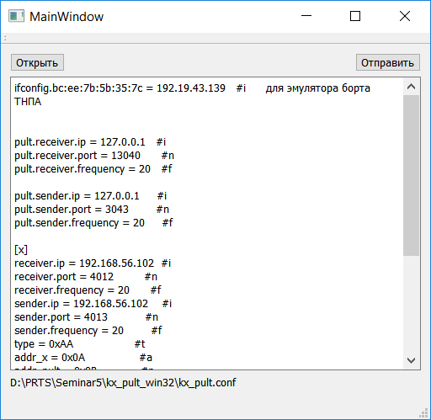
QFile. Практическая часть 1.
Создадим приложение, которое открывает файл и выводит его содержимое.

Slide 21
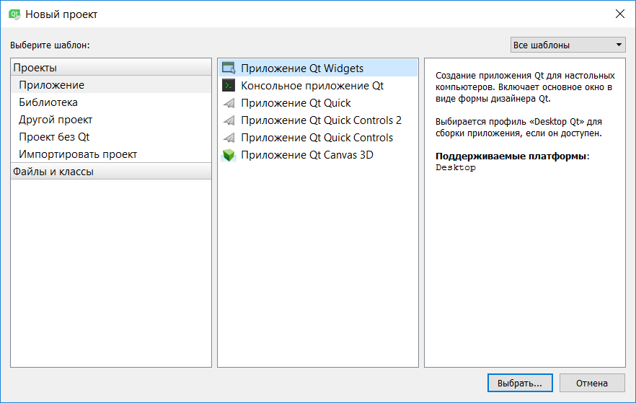
QFile. Практическая часть 1.
Создадим новый проект.
В этом проекте создадим класс MainWindow..

Slide 22
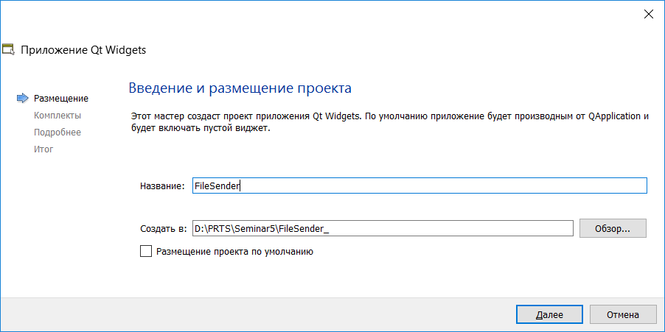
QFile. Практическая часть 1.
Создадим новый проект.
В этом проекте создадим класс MainWindow..

Slide 23
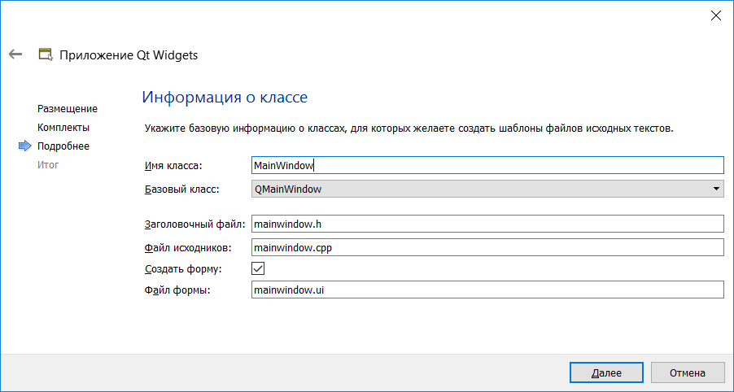
QFile. Практическая часть 1.
В этом проекте создадим класс MainWindow.. и даже подключим к нему форму

Slide 24
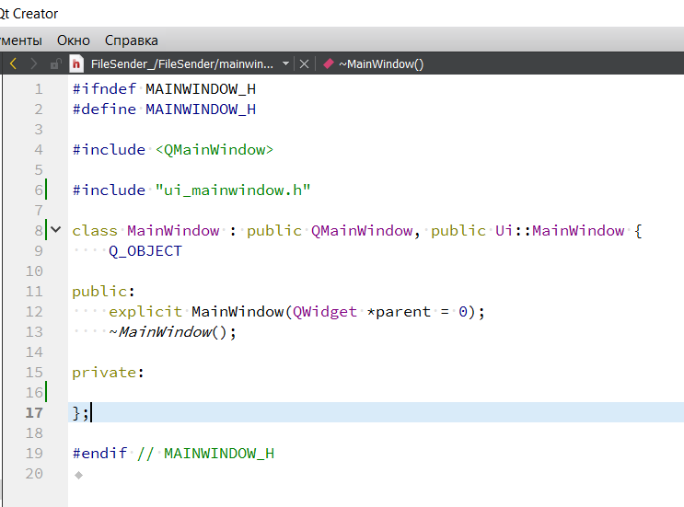
QFile. Практическая часть 1.
Mainwindow.h
Вид класса MainWindow для ленивых фанатов множественного наследования формы)))

Slide 25
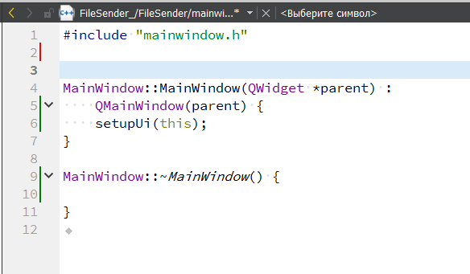
QFile. Практическая часть 1.
Mainwindow.cpp
Вид класса MainWindow для ленивых фанатов множественного наследования формы)))

Slide 26
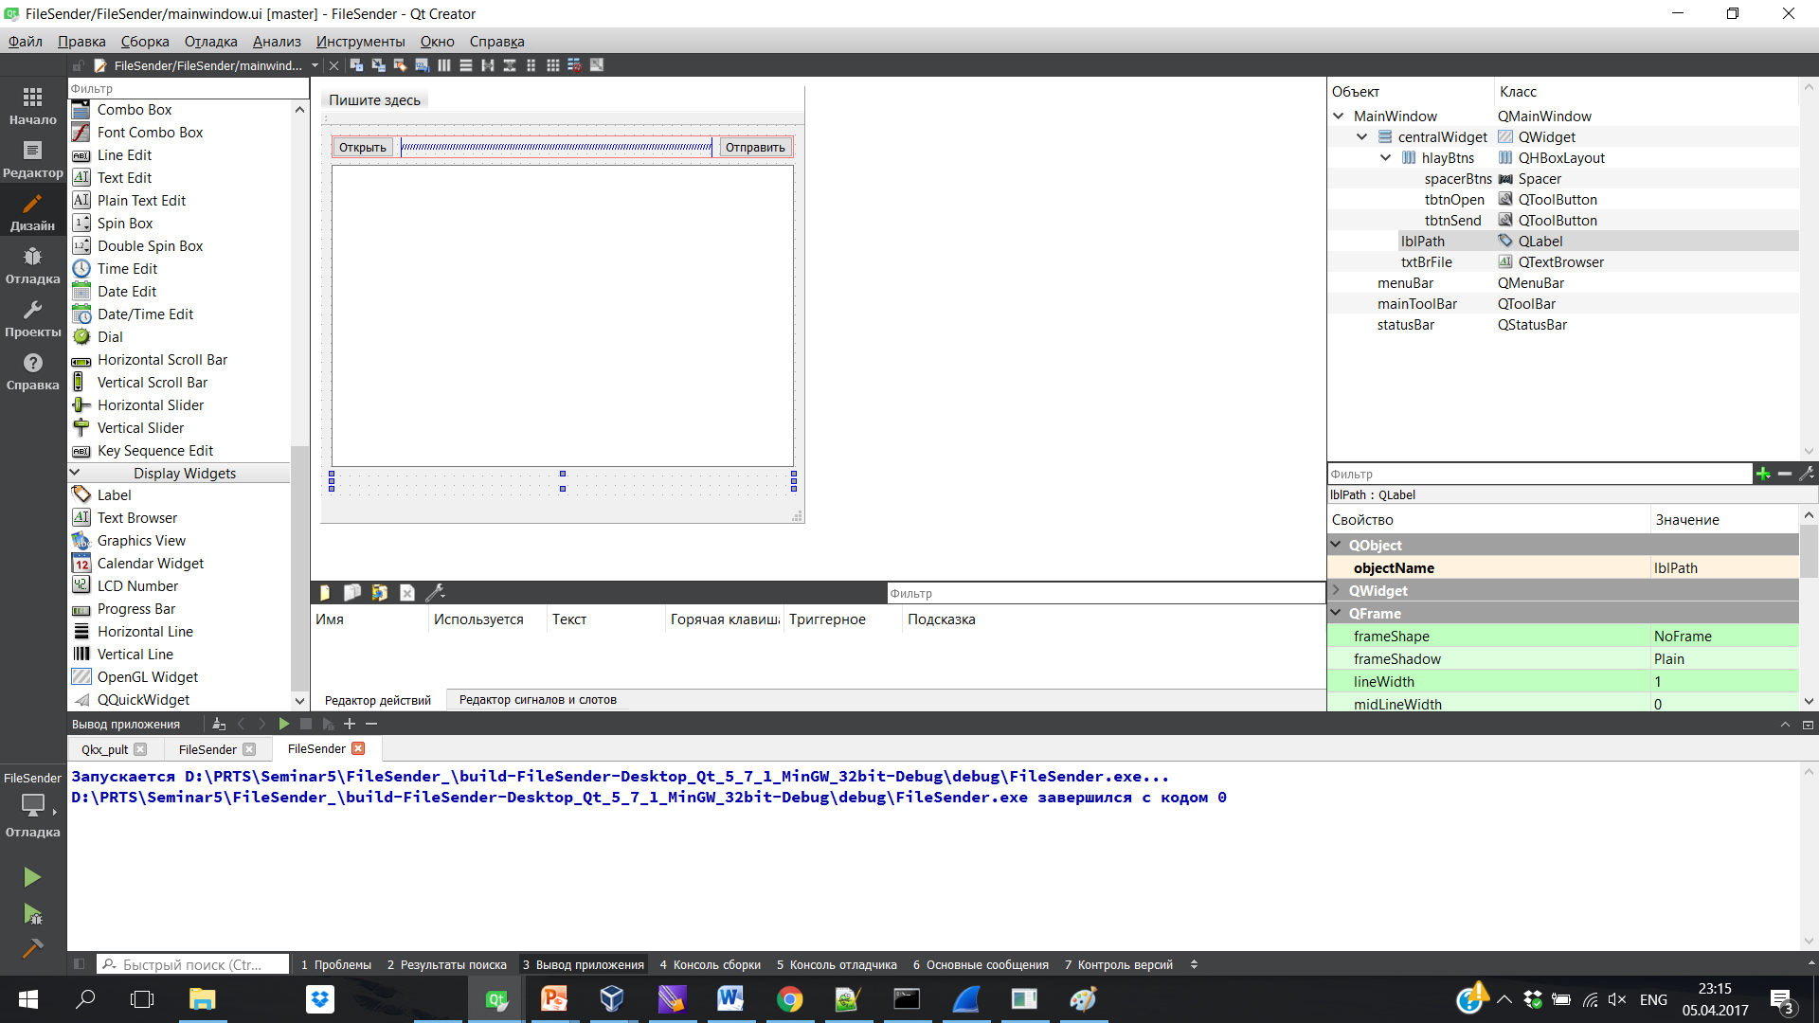
QFile. Практическая часть 1.
Для неравнодушных..
Названия виджетов формы
Mainwindow.ui

Slide 27
QFile. Практическая часть 1.
Для неравнодушных..
Названия виджетов формы
Mainwindow.ui

Slide 28
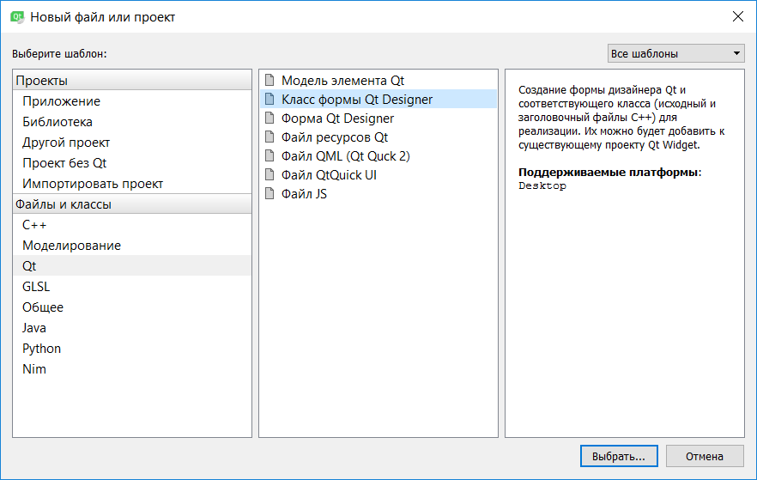
QFile. Практическая часть 1.
При нажатии на кнопку открыть, пользователь может ввести путь к файлу, который необходимо открыть. Для этого необходимо создать диалоговое окно. Для этого создадим класс формы QtDesigner.

Slide 29
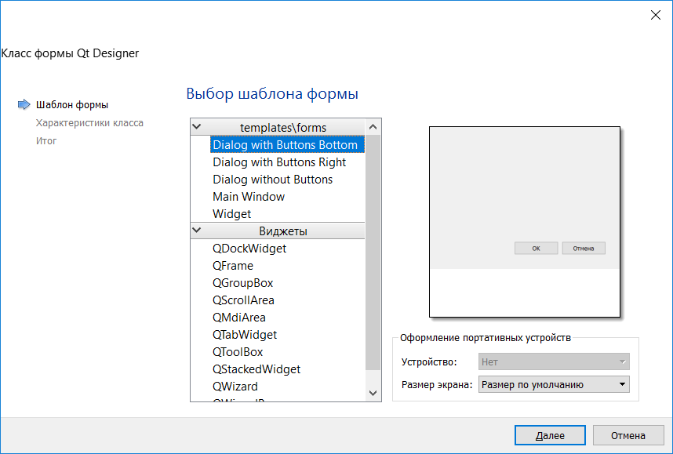
QFile. Практическая часть 1.
При выборе шаблона формы остановимся на каком-либо виде формы Dialog (я выбрала Dialog with Buttons Bottom)

Slide 30
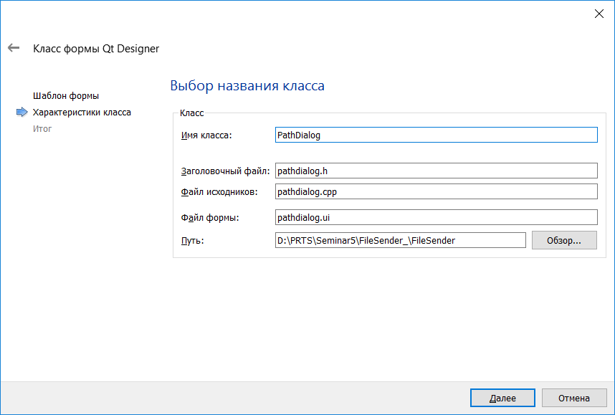
QFile. Практическая часть 1.
При выборе шаблона формы остановимся на каком-либо виде формы Dialog (я выбрала Dialog with Buttons Bottom)

Slide 31
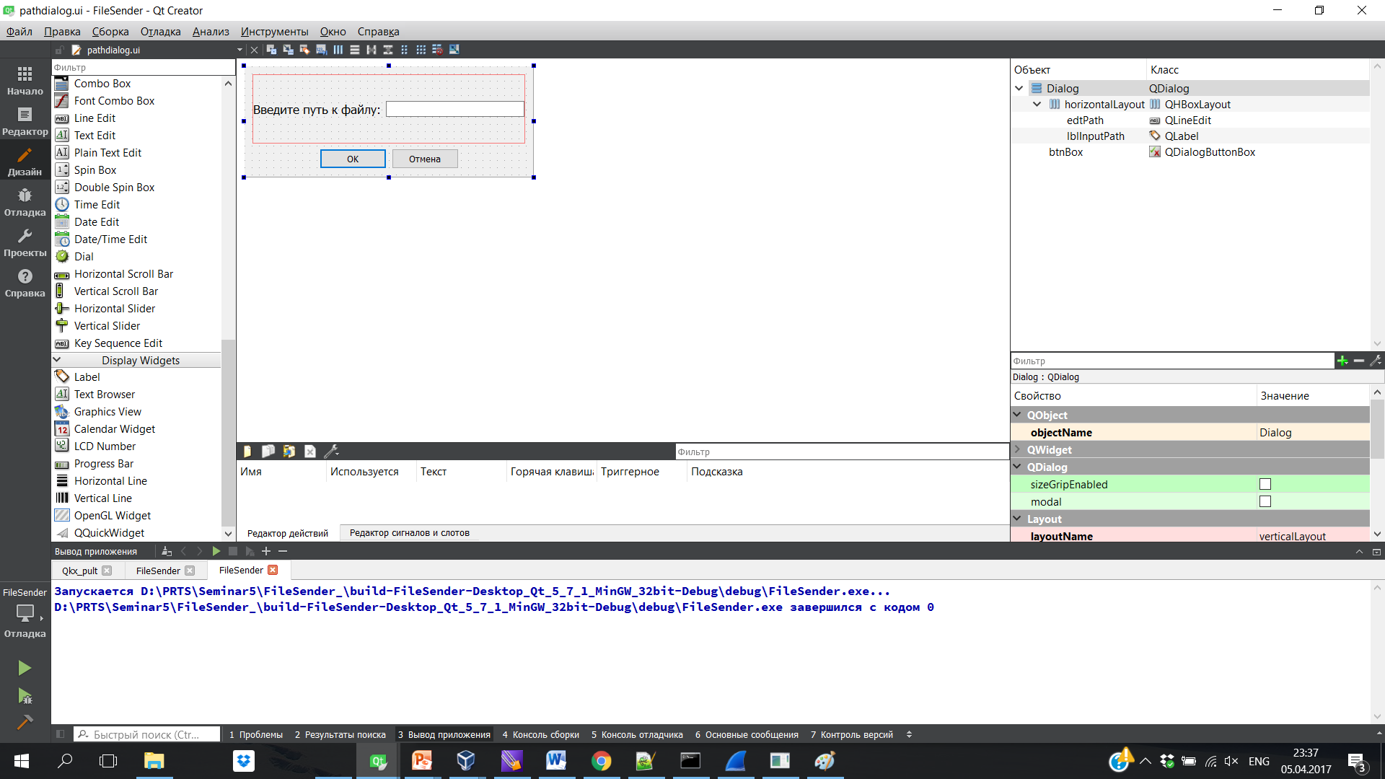
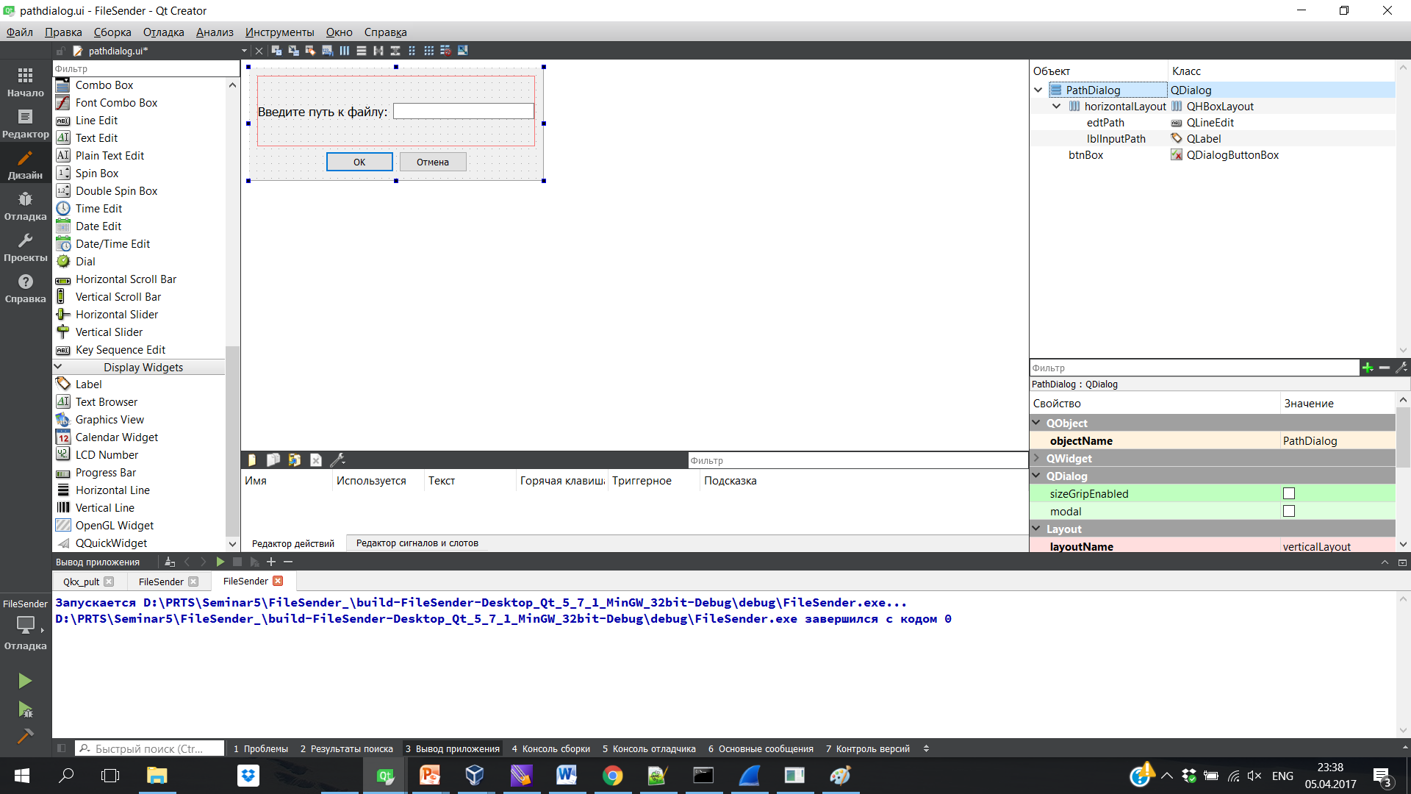
QFile. Практическая часть 1.
При выборе шаблона формы остановимся на каком-либо виде формы Dialog (я выбрала Dialog with Buttons Bottom)
pathdialog.ui
Для неравнодушных..
Названия виджетов диалога

Slide 32
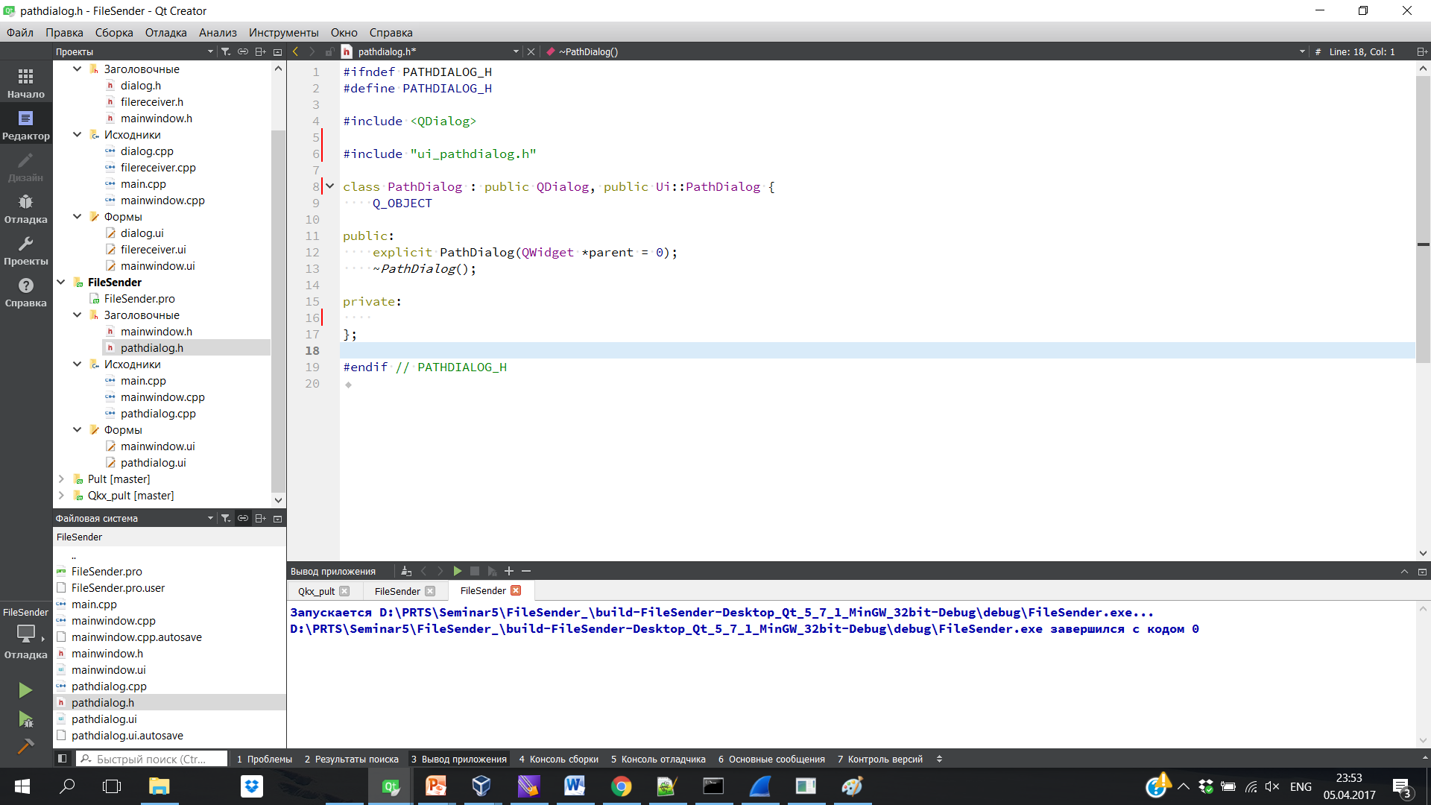
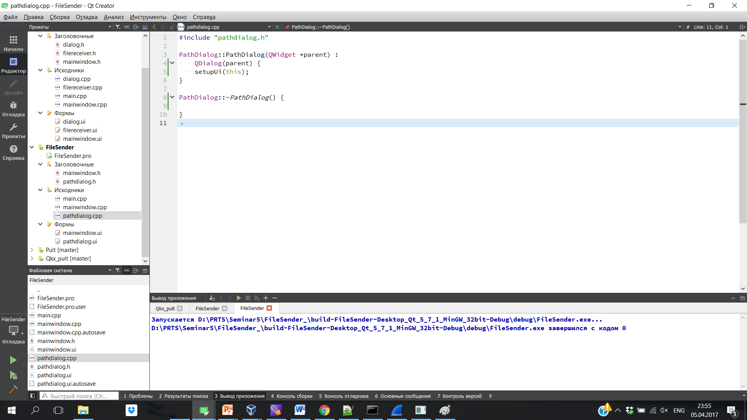
QFile. Практическая часть 1.
Pathdialog.h
Pathdialog.cpp

Slide 33
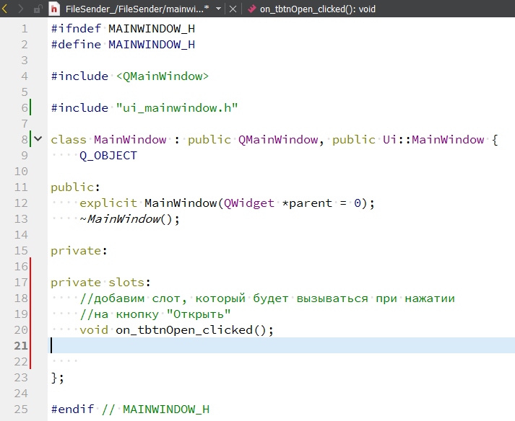
QFile. Практическая часть 1.
При нажатии на кнопку «Открыть» перед пользователем должно высветиться диалоговое окно для ввода пути к файлу:
Mainwindow.h

Slide 34
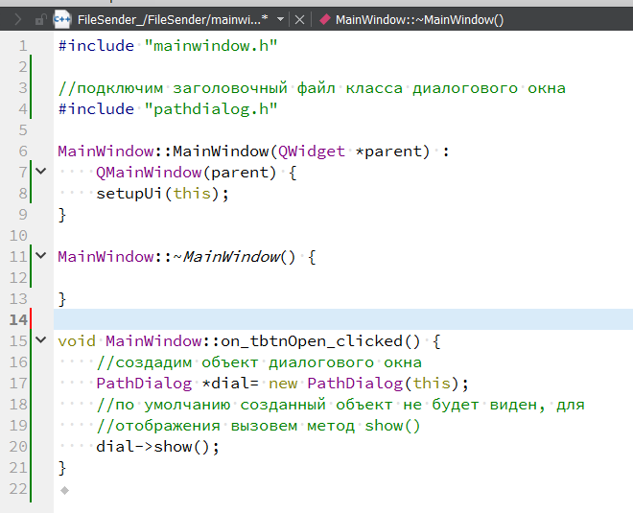
QFile. Практическая часть 1.
Добавим реализацию слота вызова диалогового окна в классе MainWindow
Mainwindow.cpp

Slide 35
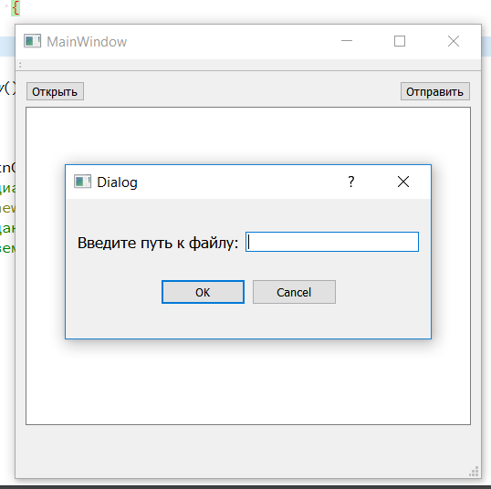
QFile. Практическая часть 1.
Насладимся промежуточным результатом и убедимся, что при нажатии на кнопку «открыть» у нас появляется диалоговое окно.

Slide 36
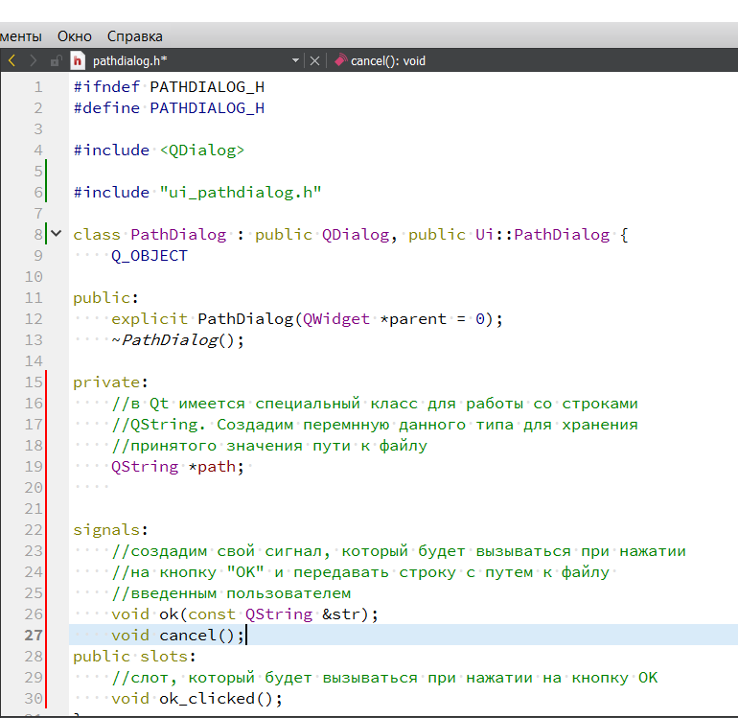
QFile. Практическая часть 1.
Введенный пользователем путь к файлу как-то должен попасть в код нашей программы…
Добавим в класс диалогового окна новый сигнал, в параметрах которого передадим строку с введенным путем к файлу. И соединим этот сигнал со слотом в классе главного окна.

Slide 37
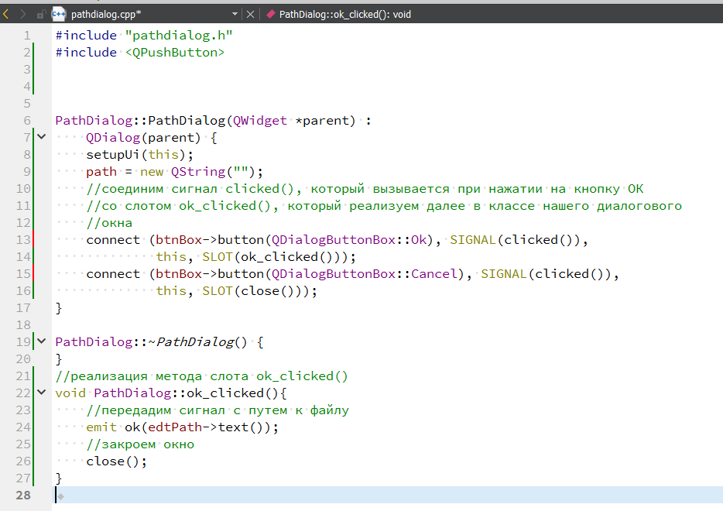
QFile. Практическая часть 1.

Slide 38
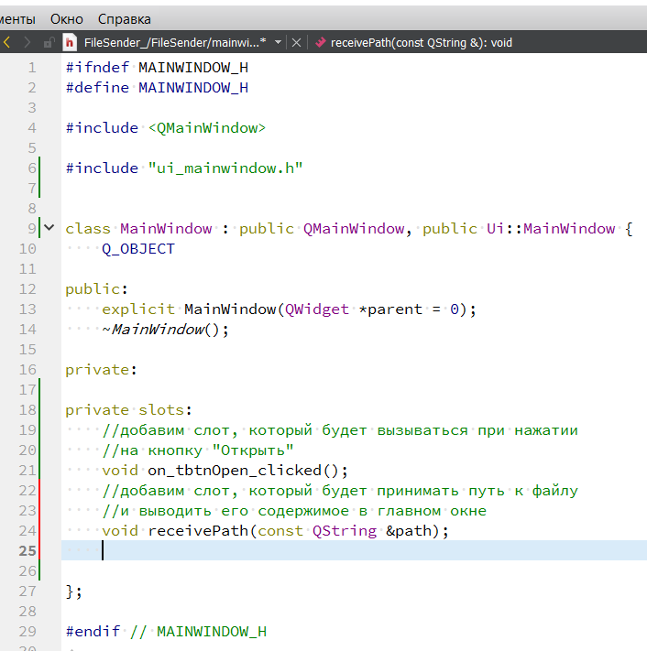
QFile. Практическая часть 1.
В классе MainWindow добавим слот receivePath()

Slide 39
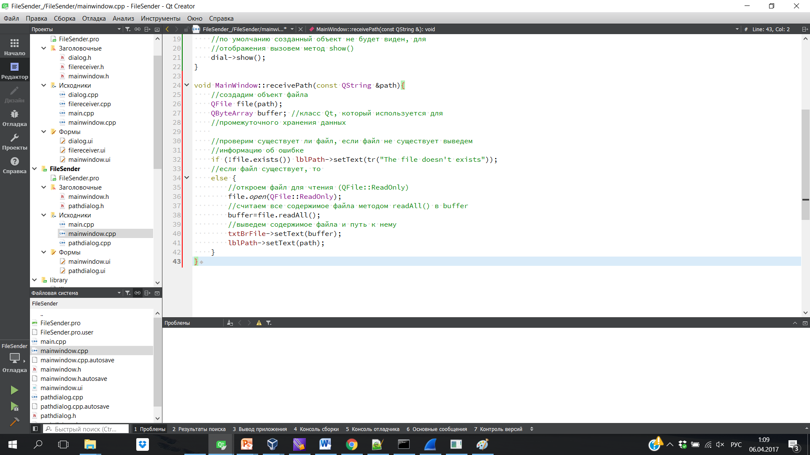
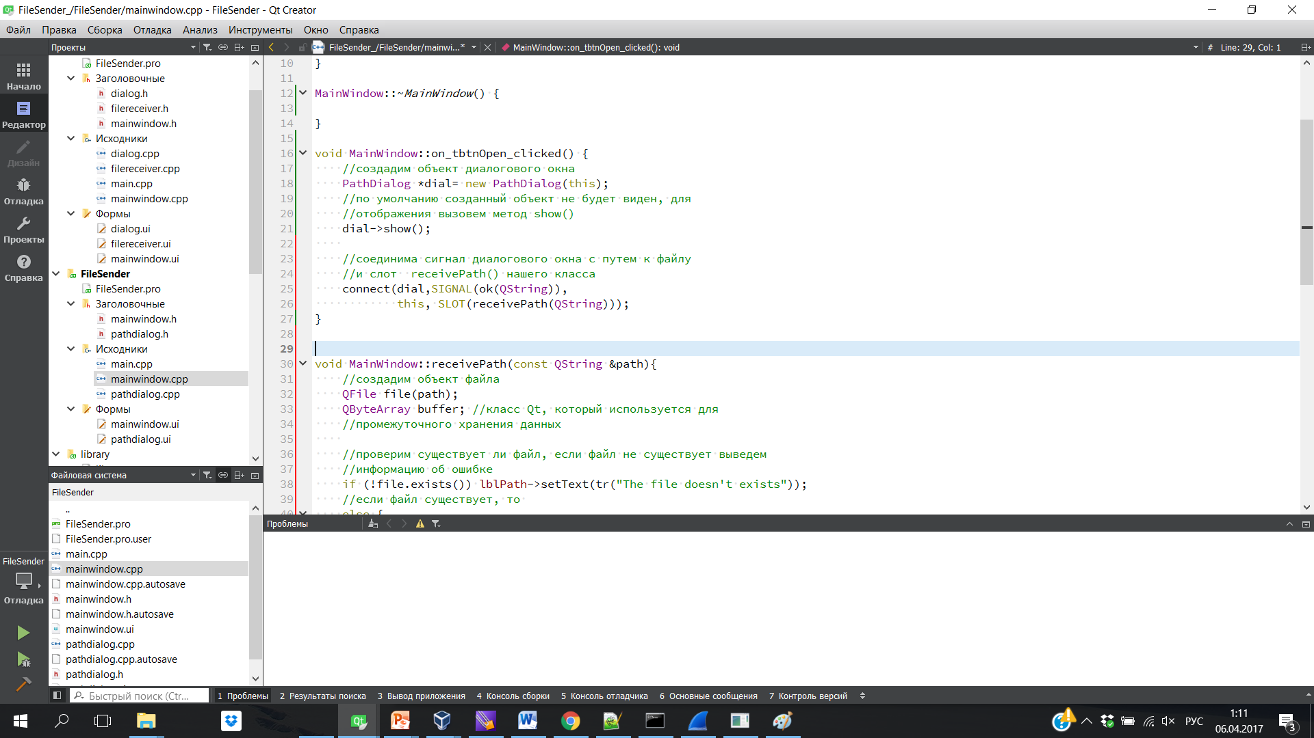
QFile. Практическая часть 1.
В классе MainWindow добавим реализацию слота receivePath(), а также соединим его с сигналом диалогового окна:

Slide 40
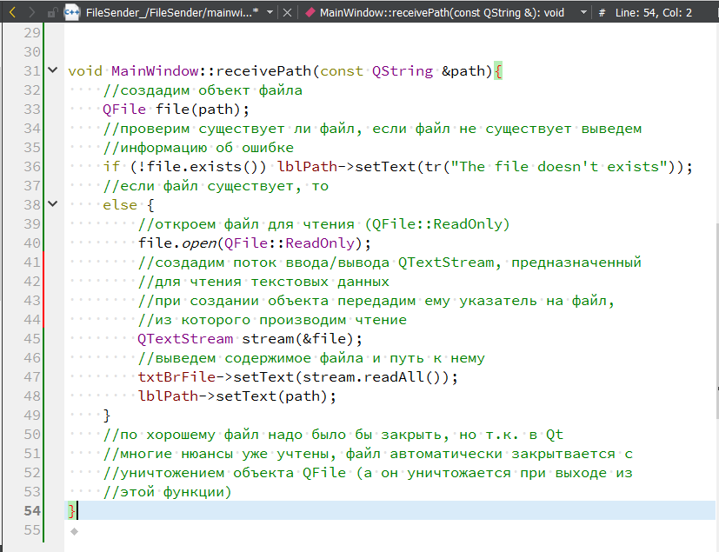
QFile. Практическая часть 1.
Чтение данных из файла и вывод его содержимого в главное окно можно осуществить с помощью класса QTextStream.
*Данный метод предпочтителен.

Slide 41
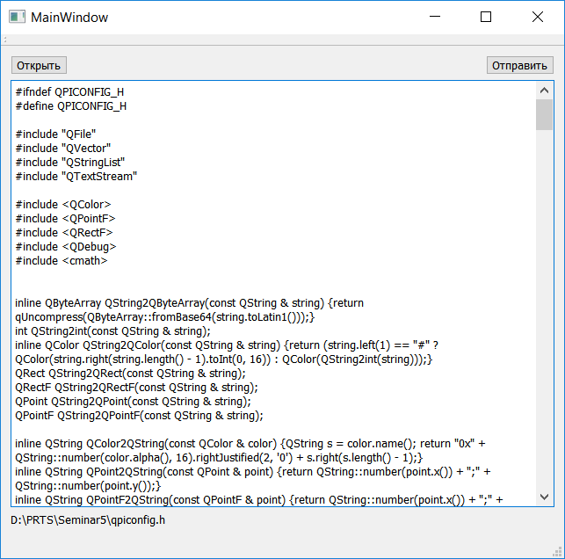
QFile. Практическая часть 1.
Насладимся промежуточным результатом:

